Slide 1
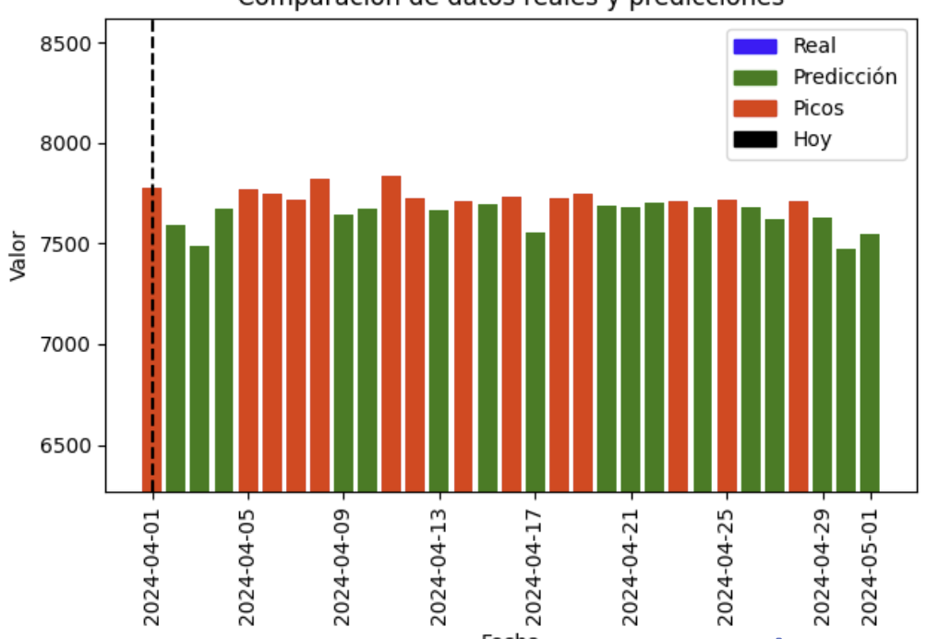
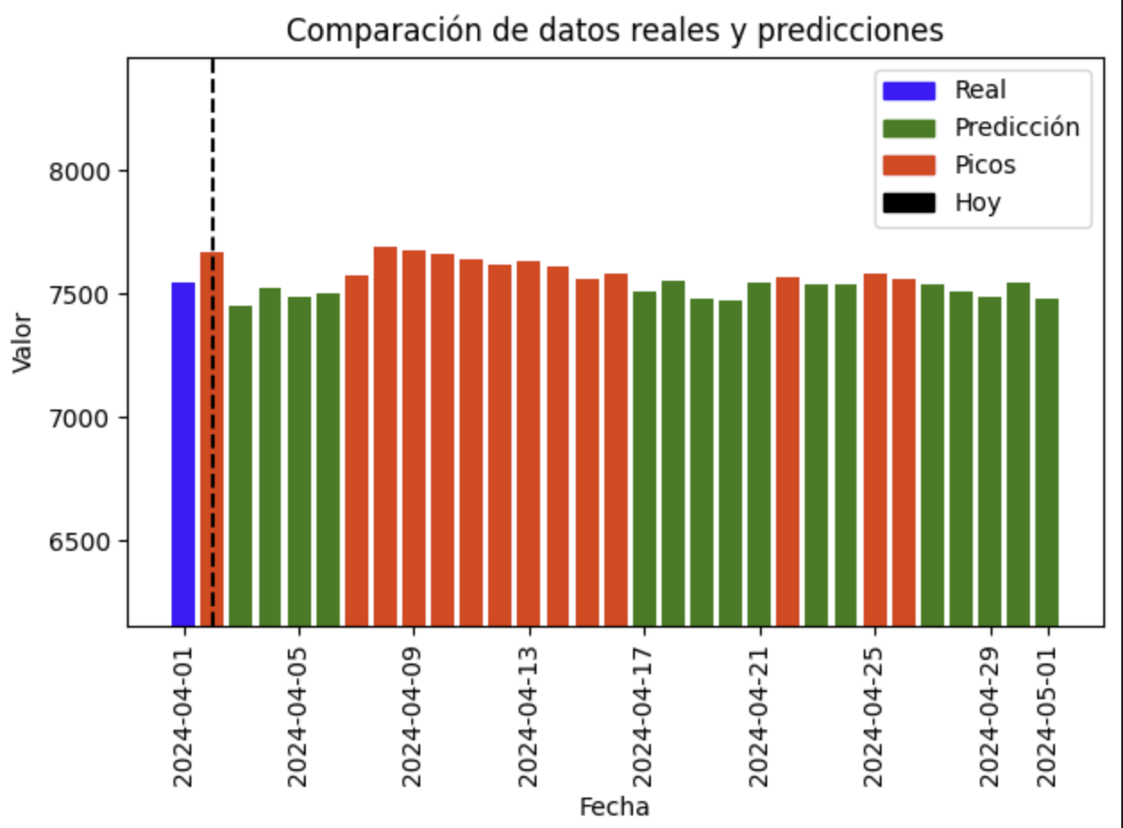
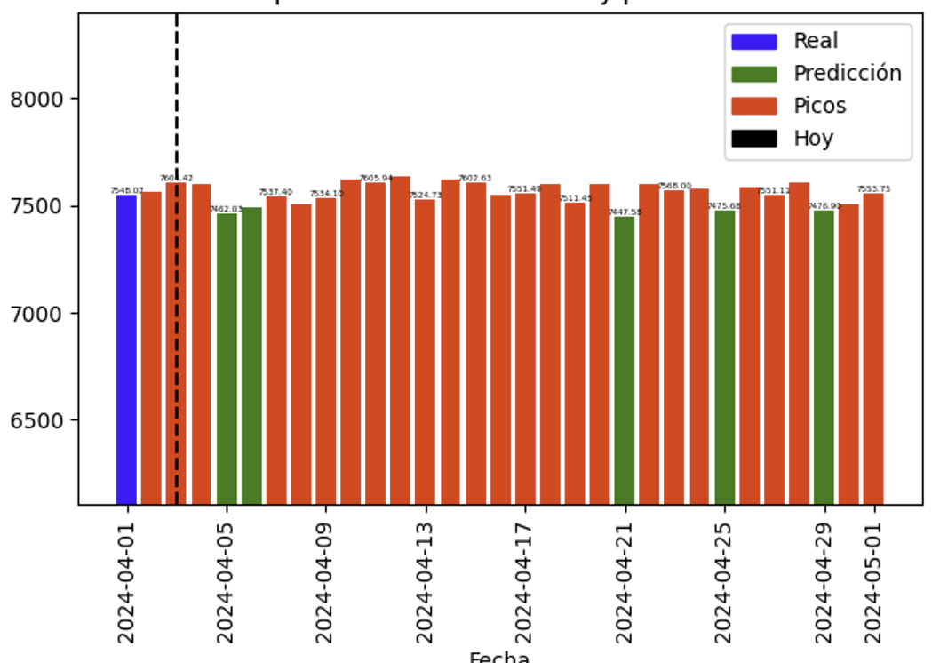
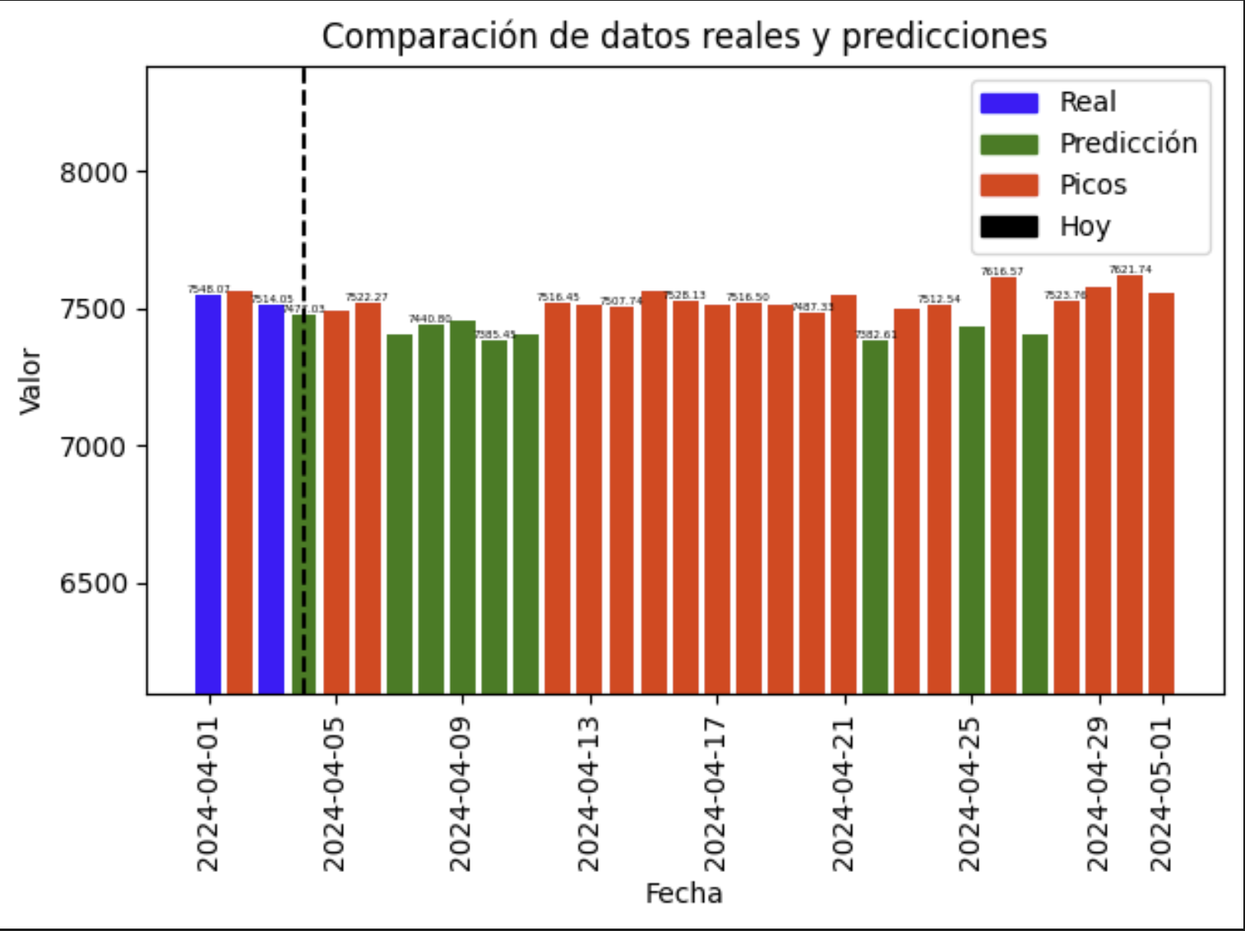
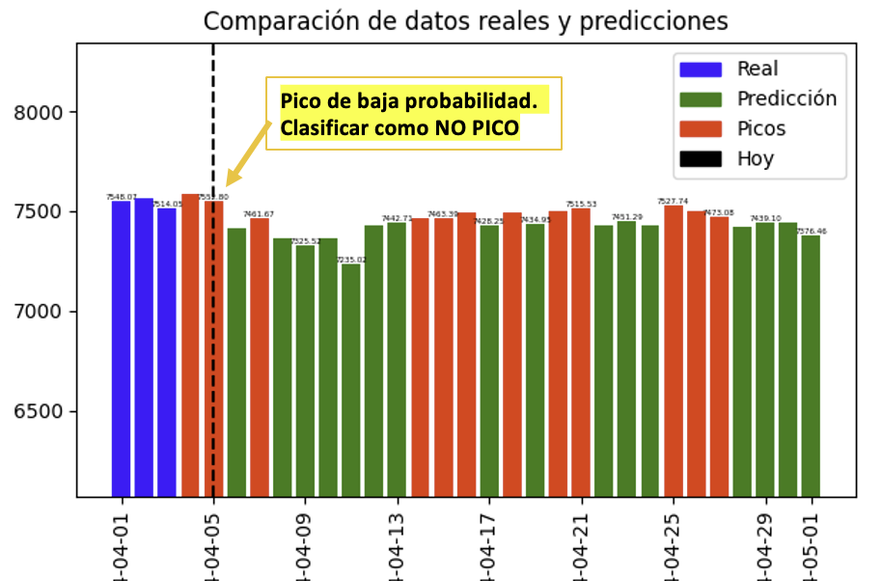
Mes: Abril. Corte: 0.017776.
Lunes
Martes
Miércoles
Jueves
Viernes
Sábado
1
2
3
4
5
Clasificar como NO PICO
LstmV1
FP
LstmV2
FP
FP
TN
N

